Slide 1

Data Warehouse

Slide 2
Agenda
Aplicações
OLAP vs OLPT
Data warehouses - características

Slide 3
SGBDs
Sistemas Gerenciadores de Bancos de Dados
Manter a integridade de coleções de dados baseados em restrições impostas pelo modelo (relacional, orientado a objetos, hierárquico, etc.)
Data Warehouses
servir principalmente a aplicações de apoio à decisão – otimizados para a recuperação de dados, e não para o processamento de transações

Slide 4
Definição
“Data warehouse é uma coleção de dados orientada a assunto, integrada, não volátil, variável no tempo para o suporte às decisões da gerência”
Inmon (1992)

Slide 5
Características dos DWs
Acesso a dados para análise complexa, descoberta de conhecimento e tomada de decisão
Dão suporte a demandas de alto desempenho sobre os dados e informações de uma organização
Suporta diversos tipos de aplicações: OLAP, DSS, aplicações de migração de dados (ETL – Extração, transformação e carregamento)

Slide 6

OLAP
Processamento Analítico on-line:
termo usado para descrever a análise de dados complexos do data warehouse
Análise dinâmica e multidimensional
As ferramentas OLAP utilizam capacidades de computação distribuída para análises que exigem mais armazenamento e poder de processamento do que pode estar localizado econômica e eficientemente em um computador pessoal.
Ferramentas OLAP:
Cognos, Microstrategy, Pentaho

Slide 7
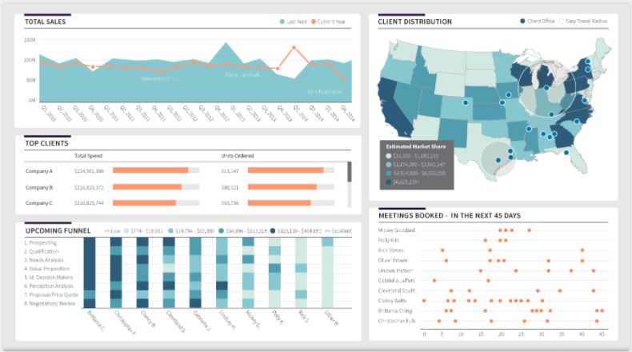
DSS – Decision Suport System
Sistemas de informações executivas: ajudam os principais tomadores de decisões de uma organização com dados de nível mais alto em decisões complexas e importantes.
Dundas –
Dashboards

Slide 8
Características dos DWs
Visão conceitual multidimensional Dimensionalidade genérica Dimensões e níveis de agregação ilimitado Operações irrestritas entre dimensões Tratamento dinâmico de matriz esparsa Arquitetura cliente-servidor Suporte a múltiplos usuários | Acessibilidade Transparência Manipulação de dados intuitiva Desempenho de relatórios consistente Recursos de relatório flexível

Slide 9
Criando um Data Warehouse

Slide 10
ETL – Extract Tranform Load
Extração, Transformação e Carregamento:
São ferramentas que extraem dados de diversos sistemas, transformam esses dados conforme regras de negócio e carregam data marts ou data warehouses.

Slide 11
Extração
A primeira etapa do ETL é a extração dos dados de sistemas de origem.
A maioria dos projetos consolidam dados de fontes diversas

Slide 12
Transformação
Aplicação de regras ou funções aos dados extraídos para derivar os dados a serem carregados
Tipos de transformação:
Seleção de determinadas colunas
Tradução de valores codificados (M – Masculino, F – Feminino)
Codificação de valores
Derivação de valores (montante = qtd * preco_unit)
Junção de dados provenientes de diferentes bases
Resumo de várias linhas (total de vendas por loja)
Geração de valores em chaves substitutas
Transposição ou rotação (tranformar colunas em linhas e vice-versa)
Quebra de coluna em várias colunas

Slide 13
Carregamento
Fase de subir com os dados limpos para o repositório de dados (DW)
Inclusão dos dados na Plataforma de BI

Slide 14
Data Warehouse
Coração da Plataforma de BI
Um banco de dados relacional desenhado para responder às pesquisas de forma mais performática possível
Banco de dados dimensional – desnormalizado
“Data Warehouse é um conjunto de dados orientado por assunto, conciso e integrado, variável com o tempo e não volátil.” Inmon (1993)

Slide 15
Orientado por assunto
Desenharemos nosso banco de dados dividindo os assuntos em entidades (as DIMENSÕES)
Se tivermos uma informação relacionada a Empresa, precisaremos ter uma tabela que responderá por todos os atributos de empresa
Quando novos fatos forem acrescentados, pastará inserir a informação de Empresa e das demais dimensões para esses novos fatos. O DW crescerá indefinidamente.

Slide 16
Conciso e integrado
Todo dado inserido no DW deve estar correto
Departamentos diferentes podem possuir regras diferentes para a mesma informação
Quais regras corporativas e origens devem ser consideradas para definir as validações?

Slide 17
Variável com o tempo
As informações devem ser posicionadas no tempo
Se toda e qualquer informação for relacionada pela dimensão temporal, elas terão um ponto de cruzamento

Slide 18
Não volátil
Quando um dado é inserido no DW, ele se torna imutável

Slide 19
Cubos
Bancos de dados multidimensionais que suportam análises dinâmicas e consultas extremamente complextas com baixo tempo de resposta.
Pré-processam as agregações de dados, deixando as informações prontas de todos os cruzamentos possíveis para dar resposta instantânea à consulta do usuário
Possuem: mapa de acesso, informações detalhadas e valores agregados

Slide 20
Modelos
MOLAP (Multidimensional OLAP)
Dados e agregações armazenados no cubo
Boa performance de processamento
Maior consumo de espaço
ROLAP (Relational OLAP)
Dados permanecem no relacional
Agregações são armazenadas no relacional
Pior performance de consulta
Pior performance de processamento
Maior carga de processamento para o DW
Dados real-time
HOLAP (Hybrid OLAP)
Dados permanecem no relacional
Agregações no cubo
Melhor tempo de processamento
Performance média de consultas
Menor consumo de espaço

Slide 21
Escolhendo a tecnologia
Se são gratuitas
Não requerem licenciamento?
O orçamento pode ser revertido em entregáveis e adaptações no ambiente
Se são padrão de mercado
Há profissionais no mercado aptos a trabalharem com a solução? Os profissionais da solução custam caro?
Se são escaláveis para soluções pagas
Quando o projeto amadurecer e crescer, vai ser possível migrar com facilidade para soluções mais robustas?

Slide 22
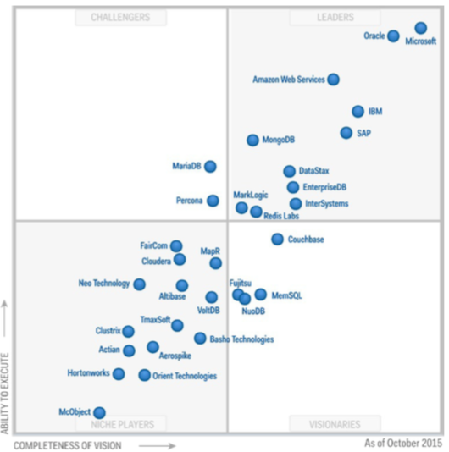

Slide 23
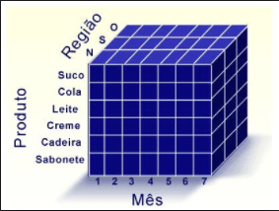
Modelagem de dados para DWs
Modelos multidimensionais tiram proveito dos relacionamentos inerentes nos dados para preencher os dados em matrizes multidimensionais chamados cubos de dados (ou hipercubos, quando tem mais de 3 dimensões)

Slide 24
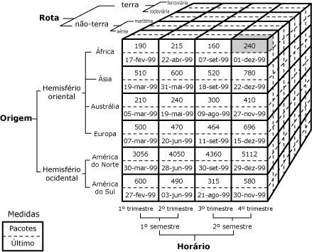

Slide 25
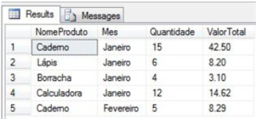
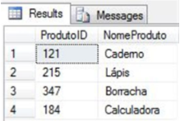
Modelo de Armazenamento Multidimensional
Tabela de Dimensão
Consiste de tuplas de atributos da dimensão
Tabela de Fatos
Armazena valores detalhados de medidas

Slide 26
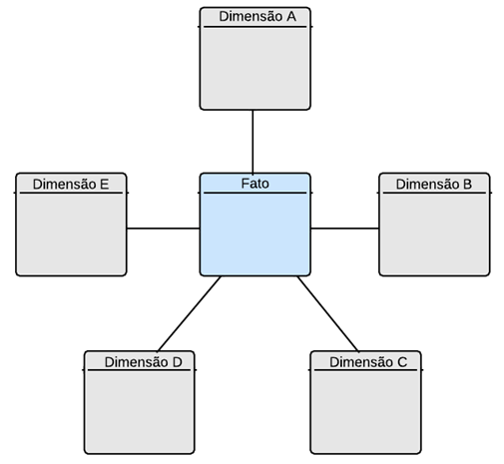
Esquema estrela
As tabelas Dimensão são diretamente relacionadas à tabela Fato
Não existe normalização e as consultas são respondidas da maneira mais rápida possível

Slide 27
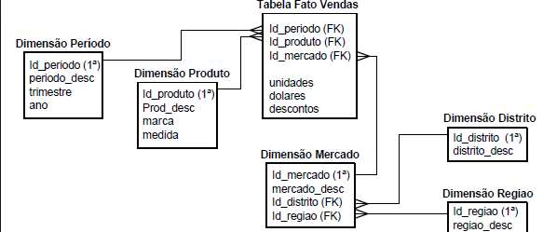
Esquema Snowflake
As dimensões podem possuir algum nível de normalização entre as tabelas Dimensão

Slide 28
Star Schema vs Snow Flake Schema
O modelo mais performático é o Estrela, mas a desnormalização pode dar trabalho
Exemplo: Detalhamento de Regiões – País, Estado, Cidade, Bairros
Considere também o número de colunas para a chave primária. O SQL Server, por exemplo limita a 16 colunas
Se houver muitas dimensões ligadas ao Fato, o esquema floco de neve economizará colunas para a chave primária
No exemplo das regiões, País, Estado, Cidade e Bairro, num esquema Estrela, cada uma das tabelas estaria ligada a Fato consumindo 4 colunas da chave primária.
Se País estiver ligada a de Estado, Estado à Cidade e Cidade a Bairro e só a última ligada a Fato, teremos apenas uma coluna na chave representado as regiões.

Slide 29
Boas práticas
Tabelas de Dimensão, nomeá-las como D_NomeDaTabela
Tabela Fato, nomear como F_NomeDaTabela
Dê nomes significativos para as tabelas e colunas
Crie um notebook com os significados das tabelas e colunas

Slide 30
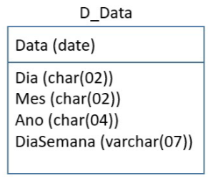
Vamos modelar?
Dimensões
Comece o desenho do DW pelas dimensões. Lembre: as dimensões armazenam as chaves primárias
Tempo
A dimensão temporal sempre deve existir no DW.
A tabela deve ser composta por chave primária, com os campos de datas e colunas de especialização, como Dia, Mês, Ano separados, dia da semana, Ano fiscal, trimestre, etc.

Slide 31
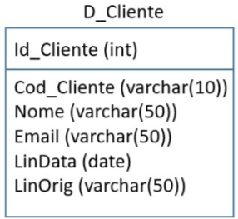
Cliente
Uma dimensão normalmente encontrada é a Cliente
A chave geralmente é um id artificial para garantir buscas mais rápidas (Surrogate Key)

Slide 32
Produto
Se vendemos para alguém, vendemos algo
A dimensão produto vai possuir a surrogate key e as especializações do produto: Nome, grupo, subgrupo, cor, peso, tamanho...
As propriedades podem ter pequenas alterações ao longo do tempo (Slowly Changing Dimension)

Slide 33
Slowly Changing Dimension
Imagine se em 2015 uma empresa vendia um livro “Curso de BI”. Em 2016, a empresa mudou o nome do produto para “Curso de BI a Custo Zero”. Para lidar com a mudança:
1SCD: atualizar a dimensão para contemplar a nova informação. Fere o princípio “não volátil” (perdemos o passado).
2SCD: cria-se uma nova entrada na tabela Produto com a notação inativo no original e ativo no novo registro. Quando exibirmos o rel. de vendas de 2015 e 2016 conseguiremos distinguir os dois produtos
3SCD: Coloca-se uma coluna de valor histórico e atualiza-se o valor da coluna de valor corrente. Guardamos um log das alterações no produto.

Slide 34
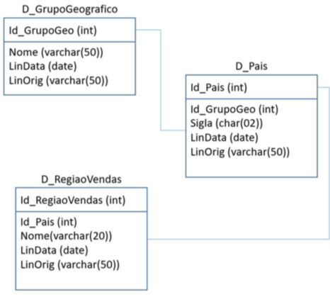
Geografia
Local onde foi feita a compra
Pode ser formado por País, Estado, Cidade, Bairro, Logradouro, CEP, Região...

Slide 35
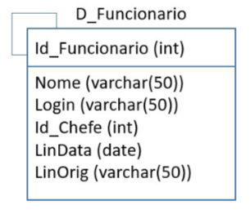
Vendedor

Slide 36
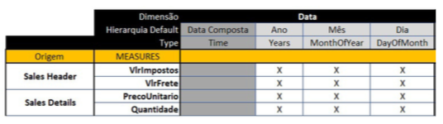
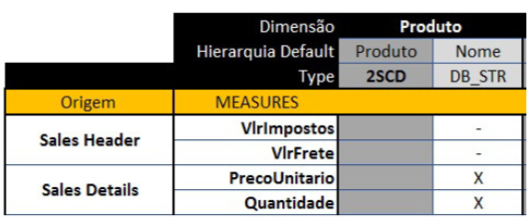
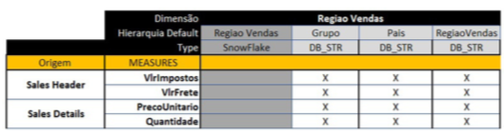
Fatos
Matriz de Fatos e Dimensões

Slide 37
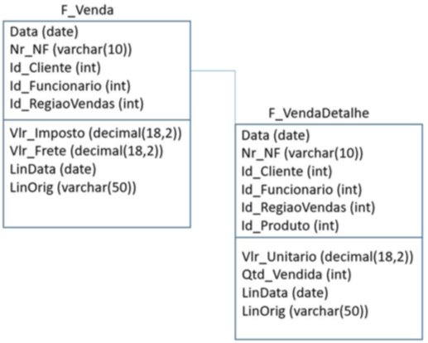
Fato Vendas
Quantas vendas fizemos, qual o valor, impostos e taxas totais de cada uma, o que foi vendido e quanto de cada produto
Podemos atribuir diferentes granularidades

